Slide 1
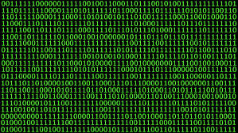
Basics
Carlos Alberto Ynoguti

Slide 2
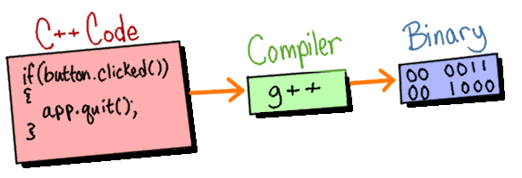
Por que escrever programas em C++
(ou outra linguagem qualquer?)

Slide 3
Objetivos
Conhecer a IDE Falcon
Criar o primeiro programa em C++
Entender como as bibliotecas aumentam as funcionalidades da linguagem

Slide 4
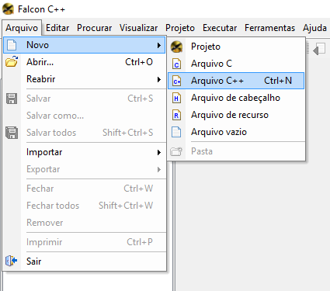
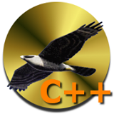
Vamos começar?
Abra o

Slide 5
Meu primeiro programa
#include <iostream>
using namespace std;
int main()
{
cout << “Alo mundo!” << endl;
return 0;
}

Slide 6
Meu primeiro programa
#include <iostream>
using namespace std;
int main()
{
cout << “Alo mundo!” << endl; // escreve na tela
return 0;
}

Slide 7
Meu primeiro programa
#include <iostream>
using namespace std;
int main()
{
cout << “Alo mundo!” << endl; // o texto vai entre aspas
return 0;
}

Slide 8
Meu primeiro programa
#include <iostream>
using namespace std;
int main()
{
cout << “Alo mundo!” << endl; // muda de linha
return 0;
}

Slide 9
Meu primeiro programa
#include <iostream> // biblioteca pro cout funcionar
using namespace std; // depois eu explico
int main()
{
cout << “Alo mundo!” << endl;
return 0;
}

Slide 10
Meu primeiro programa
#include <iostream>
using namespace std;
int main() // todo programa C tem a função main
{
cout << “Alo mundo!” << endl;
return 0; // valor de retorno da função main()
// 0 valor 0 significa que correu tudo bem
}

Slide 11
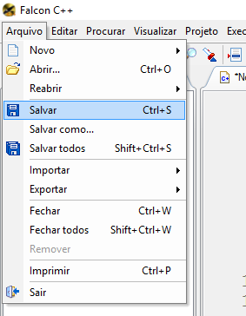
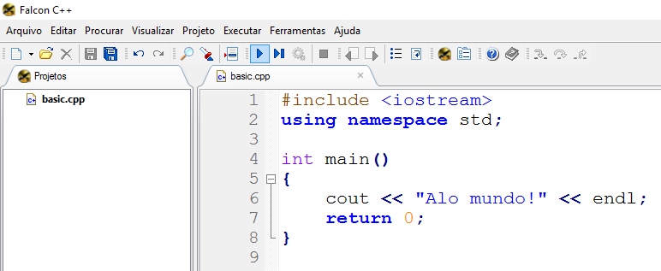
Salvar o arquivo e compilar o código

Slide 12

Deu pau?

Slide 13
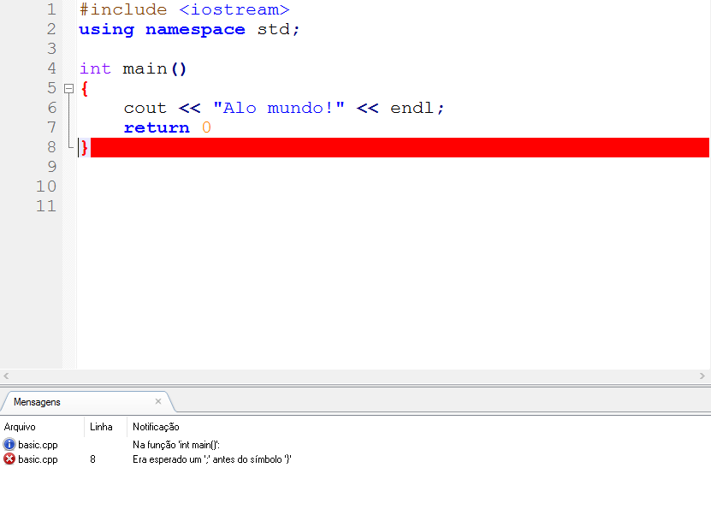

Slide 14
A programação é desafiadora. Trata-se de aprender outro idioma, aprender a estruturar seu código de forma legível e sustentável, depurar seu programa quando surgem problemas e aprender constantemente novas habilidades.
Assim como tocar piano ou ser capaz de desenhar, ninguém nasce capaz de produzir código de computador. É preciso prática, e é preciso paciência.
Todos cometem erros e ficam confusos. Continue tentando.
"Você nunca falha até parar de tentar." - Albert Einstein

